Slide 1
НАСИЛЬСТВО, ЯК СОЦІАЛЬНА ПРОБЛЕМА СУСПІЛЬСТВА

Slide 2
Наси́лля — це застосування силових методів, або психологічного тиску за допомогою погроз, свідомо спрямованих на слабких або тих хто не може чинити опір. Тобто, будь-яке застосування сили по відношенню до беззахисних.

Slide 3
Насилля – це дії, що принижують людську гідність, завдають шкоди здоров’ю, а іноді й життю.

Slide 4
Метою насильства, як правило, є завоювання тих або інших прав і привілеїв, а також панування і контролю над людиною шляхом образи, залякування, шантажу та ін.

Slide 5
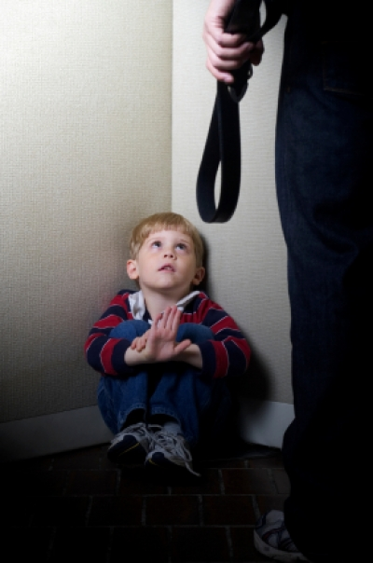
НАСИЛЛЯ У СІМ'Ї

Slide 7
Насильство в сім'ї може мати різний вектор спрямованості: - з боку чоловіка по відношенню до дружини; - з боку дружини по відношенню до чоловіка; - з боку одного або обох батьків по відношенню до дітей; - з боку старших дітей до молодших; - з боку дорослих дітей та онуків по відношенню до батьків або стареньких родичів; - з боку одних членів сім'ї стосовно інших.

Slide 8
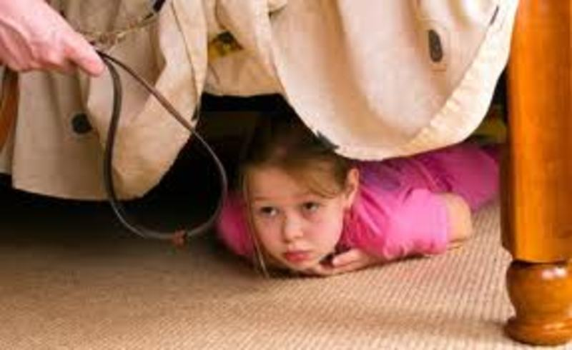
Основна причина жорстокого поводження з дітьми - внутрішня агресивність - емоційний стан, що виникає як реакція на переживання нездоланності якихось бар'єрів або недоступність чогось бажаного.

Slide 9
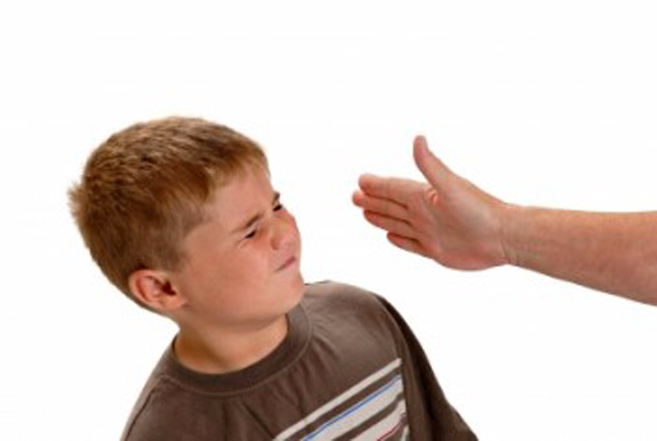
Розрізняють такі види домашнього насильства: ФІЗИЧНЕ НАСИЛЬСТВО— це навмисне нанесення побоїв, тілесних ушкоджень одного члена сім'ї іншому, яке може призвести чи призвело до порушення нормального стану фізичного чи психічного здоров'я або навіть до смерті постраждалого, а також до приниження його честі та гідності.

Slide 10
ОЗНАКИ, ЩО МОЖУТЬ ДОПОМОГТИ ВИЯВИТИ ЖОРСТОКЕ ПОВОДЖЕННЯ З ДІТЬМИ: - зсув суглобів (вивихи), переломи кісток; - гематоми, подряпини, садна; - синці на тих частинах тіла, де вони не можуть з’являтися через власну необережну поведінку дитини (наприклад, на щоках, вустах, під очима, на вухах, сідницях, передпліччях, стегнах, кінчиках пальців тощо); - рвані рани і переломи на обличчі, травматичні видалення зубів; - ретинальні крововиливи (у сітківку ока), відшарування сітківки і пере- ломи орбіти; - забиті місця на тілі, сідницях або голові, які мають особливу форму предмета (наприклад, пряжки ременя, лозини, складеного вдвічі шнура); - рани і синці на різних етапах загоєння та/або у різних частинах тіла (на- приклад, на спині і грудях одночасно), або синці та рани незрозумілого походження; - сліди укусів людиною; - незвичні опіки (цигаркою або розжареним предметом, так зване «тавро»).

Slide 11
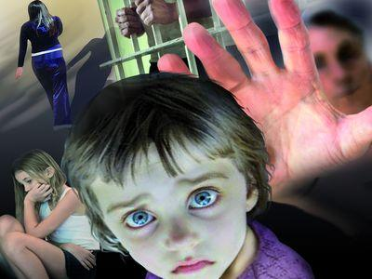
СЕКСУАЛЬНЕ НАСИЛЬСТВО в сім'ї — це примушування до небажаних статевих стосунків у родині, а також сексуальні дії щодо неповнолітнього члена сім'ї.

Slide 12
ОЗНАКИ, ЩО МОЖУТЬ ДОПОМОГТИ ВИЯВИТИ ЖОРСТОКЕ ПОВОДЖЕННЯ З ДІТЬМИ – знання та використання термінології та жаргону сексуалізованої тематики, зазвичай не властивих дітям відповідного віку; – синці на внутрішньому боці стегон, на грудях і сідницях; сліди людських укусів; – вагітність; – сексуальні домагання до інших дітей, підлітків, дорослих; – уникнення контактів з ровесниками; – брак догляду за собою; – синдром «брудного тіла»: постійне перебування у ванній, під душем, що має настирливий характер; – страх перед чоловіками; – страх перед конкретними людьми; – запобіжні заходи, щоб важче було знімати одяг (багато пасків, ременів, одночасно надягнені декілька пар штанців).

Slide 13
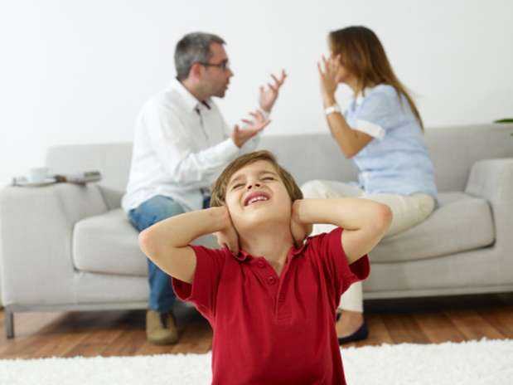
ПСИХОЛОГІЧНЕ НАСИЛЬСТВО в сім'ї — це насильство, пов'язане з тиском одного члена сім'ї на психіку іншого через навмисні словесні образи або погрози, переслідування, залякування, які доводять постраждалого до стану емоційної невпевненості, втрати здатності захистити себе і можуть заподіяти або заподіяли шкоду психічному здоров'ю.

Slide 15
ОЗНАКИ, ЩО МОЖУТЬ ДОПОМОГТИ ВИЯВИТИ ЖОРСТОКЕ ПОВОДЖЕННЯ З ДІТЬМИ – замкненість; – невизначені страхи, тривожність, демонстрація страху перед появою батьків та/або необхідністю йти додому; небажання йти додому; – страх перед фізичним контактом; – або, навпаки, демонстрація повної відсутності страху, ризикована, зухвала поведінка; – неврівноважена поведінка; – агресивність, приступи люті, схильність до руйнації, нищення та насильства; – надто висока зрілість та відповідальність порівняно зі звичайними для цього віку («маленький дорослий»); – уникання однолітків, бажання спілкуватися та гратися із значно молодшими дітьми (регресивна поведінка); – самі однолітки уникають спілкування з дитиною; – занизька самооцінка;

Slide 16
– тривожність; – почуття провини; – швидка стомлюваність, знижена спроможність до концентрації уваги; – уповільнене мовлення, нездатність вчитися, нестача знань, загальновідомих дітям відповідного віку (наприклад, невміння читати, писати та рахувати); – схильність до мандрів, волочіння; – депресивні розлади; – спроби самогубства або самопошкодження; – вживання алкоголю, наркотиків, токсичних речовин; – наявність стресопохідних розладів психіки, психосоматичних хвороб; – насильство стосовно слабших, тварин, інших живих істот.

Slide 17
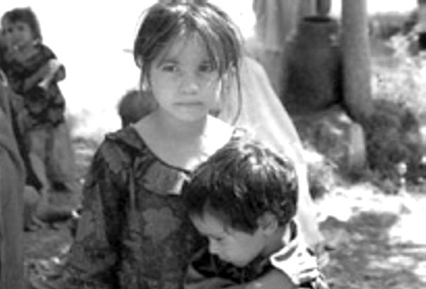
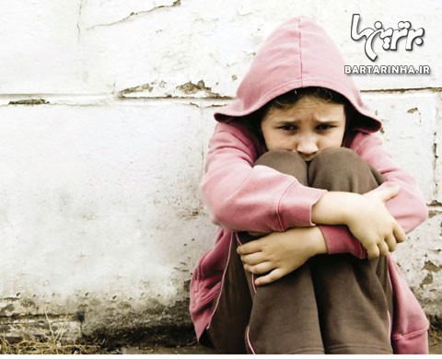
ЕКОНОМІЧНЕ НАСИЛЬСТВО в сім'ї — це навмисні дії одного члена сім'ї щодо іншого, спрямовані на те, щоб позбавити постраждалого житла, їжі, одягу та іншого майна чи коштів, на які він має законне право.

Slide 18
ОЗНАКИ, ЩО МОЖУТЬ ДОПОМОГТИ ВИЯВИТИ ЖОРСТОКЕ ПОВОДЖЕННЯ З ДІТЬМИ – дитина постійно голодує через брак їжі; – дитина надмірно повнішає через неправильне харчування; – дитина завжди запізнюється до школи; – дитина завжди пропускає школу; – дитина носить брудний одяг, що має неприємний запах; – дитина вбрана не по погоді, не по сезону; – дитина виглядає втомленою і хворою; – дитина виглядає занедбаною; – у дитини неліковані зуби;

Slide 19
– брак необхідного медичного лікування (дитину не водять до лікаря, є ряд запущених хронічних захворювань); – нігті у дитини не стрижені і брудні; – у дитини постійні інфекції, спричинені браком гігієни; – за дитиною не стежать і її часто залишають напризволяще; – дитину наражають на небезпеку; – у дитини немає іграшок, книжок, розваг тощо; – вдома холодно, безлад і антисанітарія; – у дитини немає постільної білизни або постільна білизна пошматована і в плямах; – є інформація про трудову діяльність дитини (особливо молодшого віку); – дитина жебракує, втікає з дому

Slide 20
НАСЛІДКИ ЖОРСТОКОГО ПОВОДЖЕННЯ З ДІТЬМИ В СІМ'Ї - вхід дітей в релігійну секту; - об'єднання в неформальні групи з кримінальною і фашисткою спрямованістю; - агресивна, злочинна поведінка дітей; - втеча з дому, і як наслідок - діти вмирають від голоду і холоду, стають жертвами інших дітей, що також втекли від домашнього насильства та ін.

Slide 21
Правові документи, що забезпечують захист від домашнього насильства. КОНСТИТУЦІЯ УКРАЇНИ. Стаття 52. Будь яке насильство над дитиною переслідується законом… Стаття 56. Кожен громадянин України має право на захист та одержання правової допомоги. ЗАКОН УКРАЇНИ «ПРО ПОПЕРЕДЖЕННЯ НАСИЛЬСТВА В СІМ'Ї» визначає правові та організаційні засади виявлення та припинення насильства в сім'ї, відновлення інтересів постраждалих від насильства членів сім'ї, контроль з боку служб з попередження насильства.

Slide 22
Стаття 10 Закону України «Про охорону дитинства». Статтею встановлено, що кожній дитині гарантується право на свободу, особисту недоторканість та захист гідності. Будь-яке насильство над дитиною та її експлуатація переслідуються законом. ВИТЯГ З НАКАЗУ № 5/34/24/11 від 16.01.2004 року «Про затвердження Порядку розгляду звернень та повідомлень з приводу жорстокого поводження з дітьми».

Slide 23
Пам’ятка для батьків 1. Діти – основа сім’ї. У процесі виховання враховуйте індивідуальні особливості розвитку дитини. 2. Не ображайте, не бийте, не принижуйте дитину. Пам’ятайте, навчання – це радість (негативні емоції не сприяють засвоєнню матеріалу, вбивають бажання вчитися). Криком ви нічого не зміните. 3.Знайдіть час для бесіди з дитиною. Під час спілкування не реагуйте бурхливо, не засуджуйте, а будьте тактовними, толерантними у вираженні своїх суджень, думок. Намагайтеся контролювати режим дня дитини. 4.Пам’ятайте, що дитина – це ваше відображення (грубість породжує грубість, крик – крик, а взаєморозуміння і доброзичливість – добро і злагоду в сім’ї). Запитайте себе: „Чи хочу я, щоб моя дитина була схожа на мене?“ 5. Дитина – це цілий світ, сприймайте її як цілісну особистість, дорослу людину, яка має свої права (на навчання,відпочинок тощо) і певні обов’язки (вчитися, дотримуватись правил для учнів). 6. Якщо ви помітили, що у дитини „важкий“ період, тоді підтримайте її. 7.Не віддаляйте дитину від себе – знайдіть час поговорити, зрозуміти, згадати себе в її віці, допоможіть, якщо потрібно, лагідним добрим словом. 8.Не шкодуйте ніжних слів, будуючи стосунки з власною дитиною. 9. Ви дали дитині життя, тож допоможіть зорієнтуватися у бурхливому морі життєвих подій. 10. Приймайте та любіть дитину такою, якою вона є.

Slide 25
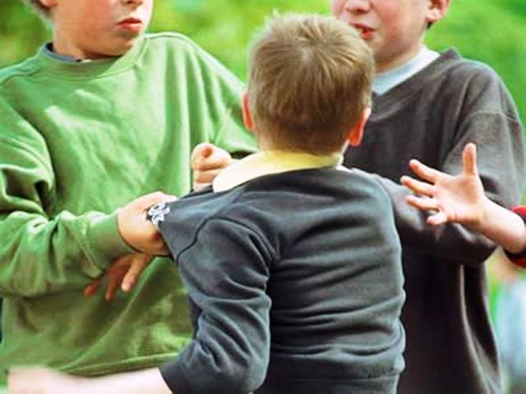
НАСИЛЛЯ В УЧНІВСЬКОМУ СЕРЕДОВИЩІ

Slide 26
За рівнем насильства підлітків стосовно їхніх однолітків Україна посідає четверте місце в Європі після Росії, Албанії та Білорусі, свідчать дані останнього дослідження Всесвітньої організації охорони здоров'я.

Slide 27
Найбільш частіше жертвами шкільного насильства стають діти, які мають: • фізичні недоліки – носять окуляри, проблеми з слухом, порушенням рухового апарату та ін.; •особливості поведінки – замкнуті діти або діти з імпульсивною поведінкою; •особливості зовнішності – руде волосся, великі вуха; криві ноги; особлива форма голови, вага тіла (повнота, худоба); • нерозвинуті соціальні навички; •страх перед школою; • відсутність досвіду життя в колективі (домашні діти).

Slide 28
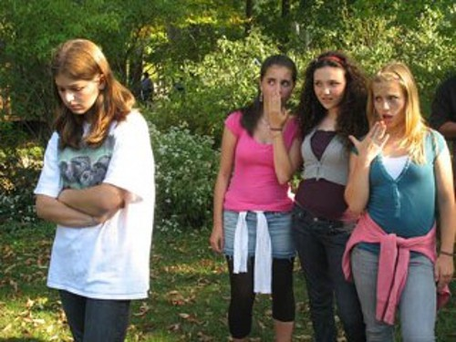
ФОРМИ НАСИЛЬСТВА: ПСИХОЛОГІЧНЕ НАСИЛЬСТВО пов’язане з дією на психіку шляхом словесних образ або погроз, переслідування, залякування, якими навмисно спричиняється емоційна невпевненість.

Slide 29
СЕКСУАЛЬНЕ НАСИЛЬСТВО супроводжується сексуальними домаганнями і сексуальною експлуатацією неповнолітніх. Воно має сучасне забарвлення, яке характеризує термін "кібербулінг" – це насильство (в тому числі, сексуальне) через Інтернет: це технічно сфабриковані сексуальні фото із зображенням обраної жертви, сексуально образливі записки, листи, плітки, обмови, відео тощо .

Slide 30
ФІЗИЧНЕ ЗНУЩАННЯ супроводжується нанесенням фізичних травм, різних тілесних ушкоджень, що заподіюють шкоду здоров’ю дитини, порушують її розвиток і позбавляють життя. Ці дії можуть здійснюватися у формі штовхань, побоїв, катування, струсу, у вигляді ударів та ляпасів.

Slide 31
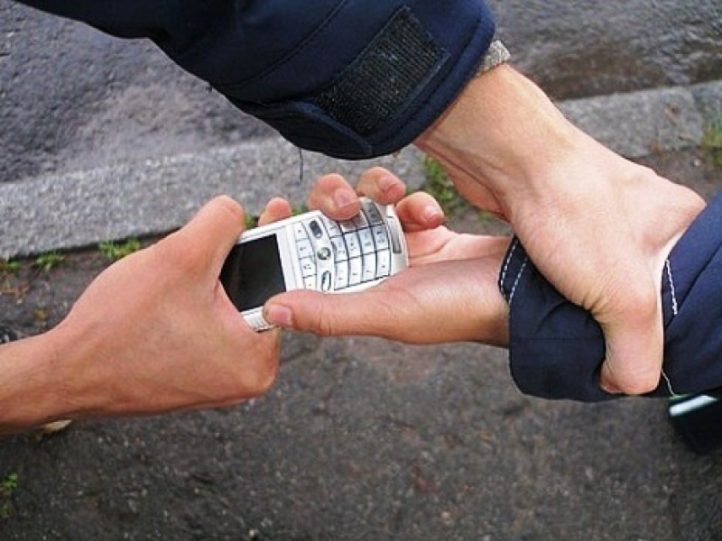
Під час ЕКОНОМІЧНОГО НАСИЛЬСТВА школярі втрачають власні кошти та майно.

Slide 32
Проблема насильства у шкільному середовищі є результатом дії багатьох чинників, серед яких можна виділити: - соціальні умови; - психологічні особливості школярів; - психологічний тиск з боку педагогів, що не володіють навичками спілкування з "важкими дітьми"; - нестача спеціальних організацій та спеціалістів з подолання конфліктів; - суспільно-політична та культурна криза; - комп’ютерні ігри – жорстокі герої відеоігор виступають як моделі поведінки, які наслідують школярі .

Slide 33
ЗАХОДИ ДЛЯ ВИКОРІНЕННЯ НАСИЛЛЯ - підвищення поінформованості населення про проблему жорстокого поводження серед школярів; - формування педагогами у школярів навичок співпраці, створення безпечного здорового середовища, будування ефективної системи вирішення конфліктних ситуацій; - виявлення психологами та соціальними педагогами дітей-агресорів і проведення з ними активної індивідуальної роботи; - розширення позакласної роботи: різноманітні спортивні змагання, ігри, організації клубів з правових знань, конкурси та інші заходи, які сприяють колективному зближенню дітей.

Slide 34
Результати анонімного анкетування учнів 9-11кл “Моє життя в сім’ї та школі”

Slide 40
ПАМ’ЯТКА ДЛЯ УЧНІВ 1. Пам’ятайте, що насильство над вами, здійснене батьками, не є нормою життя. Насилля – неприпустима річ у стосунках людей. 2. У сім’ї ви маєте право на те, щоб до вас ставилися з повагою, не ображали. 3.Ви маєте право на захист, якщо навіть найрідніші люди принижують вашу гідність. 4. Поділіться своїми проблемами з учителем, класним керівником, практичним психологом школи, зверніться у міліцію чи в службу у справах неповнолітніх у випадку вчинення стосовно вас насильства чи жорстокості. 5. Не вірте у погрози з боку кривдників. 6. Ви маєте право висловлювати і відстоювати свою думку. Чітко і однозначно висловлюйте осуд щодо насильницької поведінки взагалі. 7.Знайте, коли вас постійно контролюють, принижують, примушують до чогось, використовують у спілкуванні з вами лайливі слова – це насильство. 8. Не вважайте, що ви заслужили на таке ставлення з боку дорослих. Ніхто, в тому числі ваші батьки, рідні, не мають права принижувати вас, поводитися жорстоко стосовно дитини – це карається законом.

Slide 41
Корисні телефони: Управління захисту прав дитини при Міністерстві України у справах сім’ї та молоді 044- 226-20-16 Відділ захисту прав дитини при Міністерстві України у справах сім’ї та молоді 044- 278-37-54 Відділ профілактики безпритульності та бездоглядності дітей при Міністерстві у справах сім’ї та молоді 044- 278-58-51 Відділ сімейних форм виховання, опіки та піклування при Міністерстві у справах сім’ї та молоді 044- 279-11-1 Державний центр соціальних служб для молоді 044-246-49-87 Державний інститут проблем сім’ї та молоді 044-568-50-98 Український молодіжний центр 044-229-48-20 Департамент кримінальної міліції у справах неповнолітніх 044- 256-03-34, 044- 289-06-05 Всеукраїнська безкоштовна дитяча лінія «Телефон Довіри» - 8-800-500-21-80.

Slide 43
Автор: Практичний психолог Микільської ЗОШ І-ІІІст. 2014 рік

